Slide 1

2023. 11~12
{ }
404 not found

Slide 2

목차
table of contents
1
프로젝트 소개
1-1 프로젝트 소개
1-2 팀원 소개
1-3 시장현황 및 기획
1-4 유사 사이트 분석
1-5 개발 환경
1-6 개발 일정
2
설계 및 주요기능
2-1 화면 설계(Figma)
2-2 ERD
2-3 주요기능(코드)
3
개선점 및 느낀점

Slide 3
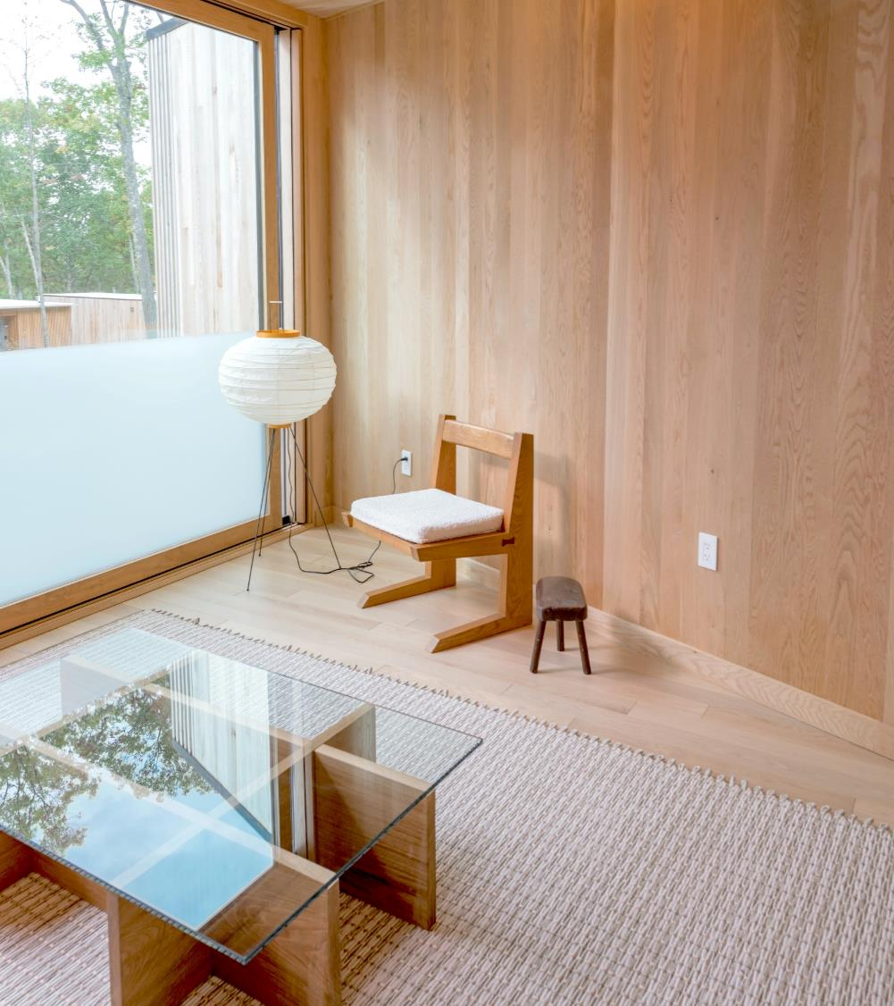
{ zip-ggumi }
Part 1
프로젝트 소개

Slide 4

초보자를 위한 셀프 인테리어 패키지 쇼핑몰
셀프 인테리어를 즐기는 사람들이 증가하면서
여러 매체를 통해 셀프 인테리어의 접근성이 좋아졌습니다.
많은 사람들의 이목을 끌게 되면서
"나도 한번 해볼까?" 라는 생각을 하는 소비자들이 증가하고 있지만 막상 여러 종류의 상품에 접근하게 되었을 때 무엇을 구매할지, 어떻게 시작할지, 어느 하나를 구매하면 다른 하나는 뭐가 어울릴지,
고민하는 소비자들이 많습니다.
그러한 소비자들을 위해
패키지 형태의 인테리어 상품 세트를 판매하는 쇼핑몰을 기획했습니다.

Slide 5
Part 1
프로젝트 소개
{ }
팀원 소개
김수연
윤종철
이현강
정지섭
하경진
공지사항
Review
Q&A
인테리어 챌린지
이메일 인증을 통한 분실된
비밀번호 찾기
회원 탈퇴
이메일 인증을 통한 사용자
메일 계정 변경
관리자페이지
결제관련
DB 모델링
프로젝트 틀 구성
상품 목록 구현
Spring Security, 회원가입
이메일 인증
공통 모듈 구현
DB 모델링
상품 목록 구현
상품페이지
장바구니
주문 & 결제
CSS 관리

Slide 6

Part 1
프로젝트 소개
{ }
시장현황 및 기획
국내 홈퍼니싱 및 셀프인테리어 시장규모의 확대
시장 현황
전자상거래를 통한 판매가 편리해지면서 DIY 주택 개조에 대한 수요가 크게 증가하고 있다.
DIY를 선택한 개인은 비용절감과 결과물에 대한 만족도가 높아 심리적 보상이 크다.
→ 이에 DIY산업의 규모가 커지고 있다.
상품 기획
MZ세대가 홈퍼니싱 시장의 주요 소비세대로 부상하면서 토털 패키지 대비 개별시공 등 맞춤형 상품 개발 필요성이 강조
→ 단순히 저렴하게 하기 위한 셀프 인테리어가 아닌, 인테리어를 처음 접하는 MZ세대를 공략한 초보자 인테리어 패키지
• MZ세대의 특성
1. 심미적 요소 중요시
2. 정보의 홍수 속에서 정보를 찾는 시간을 쓰기보다 분초사회에서 시간을 아끼고 적정한 가격의 소비를 원함
셀프 리모델링이 확산하며 인테리어 정보 공유 및 시공 중개 관련 플랫폼이 다수 등장
→ 정보 공유 플랫폼에서 정보를 찾은 뒤 시공 업체 또는 셀프 시공 관련 정보를 다시 찾아봐야 하는 상황
→ 셀프 인테리어 관련 용품을 패키지로 묶어서 팔면 어떨까?
상품 기획

Slide 7
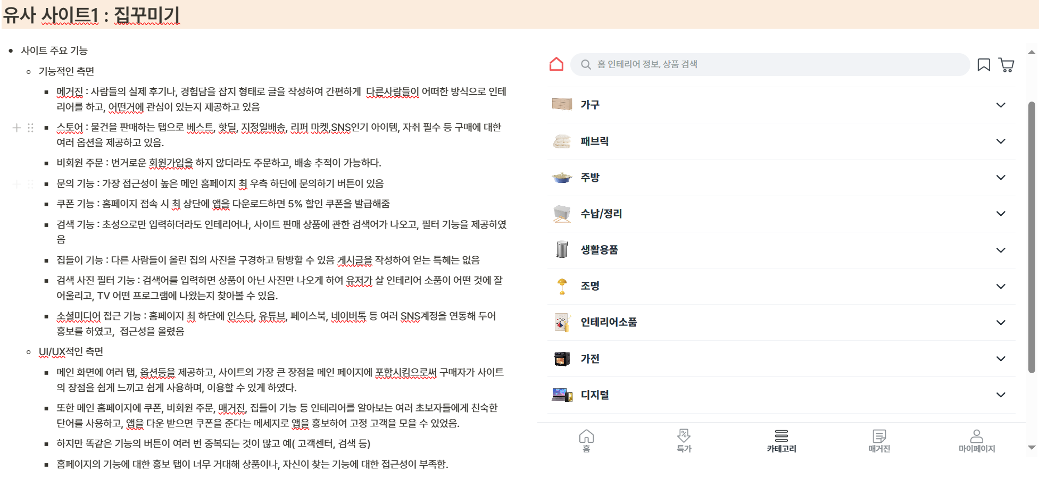
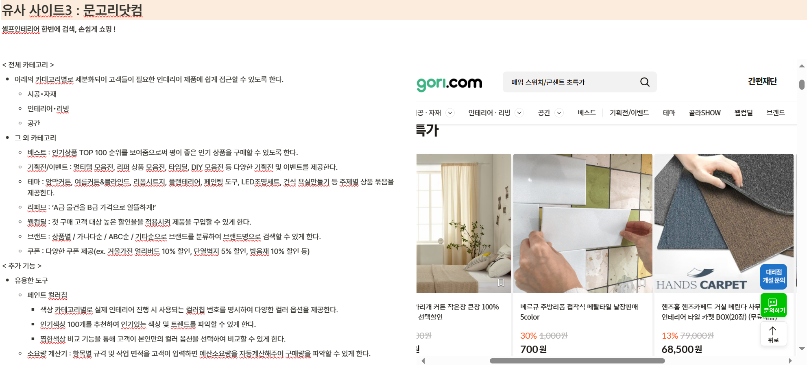
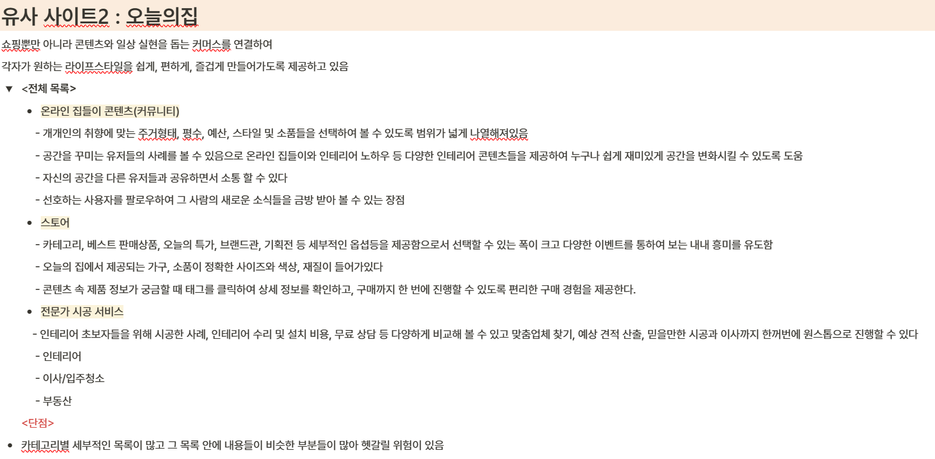
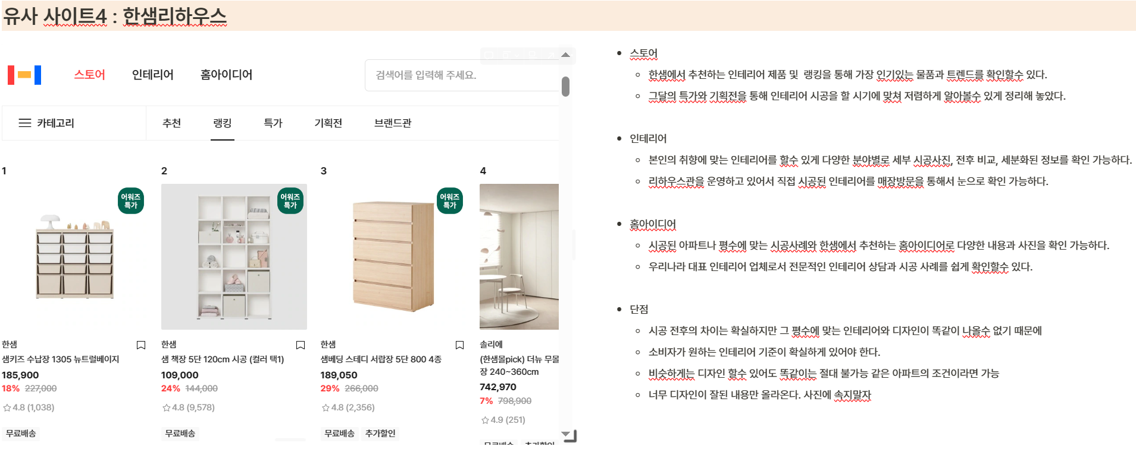

Part 1
프로젝트 소개
{ }
유사 사이트 분석

Slide 8

Part 1
프로젝트 소개
{ }
개발 환경
HTML
CSS
Java
script
Visual Studio Code
Java
SQL developer
Spring
Window

Slide 9

Part 1
프로젝트 소개
{ }
개발 일정 (11월 ~ 12월)
11.02
11.03
11.07
11.09
11.16
11.21
11.25
주제 선정
기능 리스트업
유스케이스 다이어그램
요구사항 명세서 & Figma
HTML
Entity Attr 리스트업
ERD 모델링
12.01
12.04
12.04~21
12.22
12.25
12.26
12.26
HTML완성
DB테이블 생성 & DB 테스트 데이터
프론트엔드
& 백엔드
연결 ,
기능 구현
테스트
& 시연 준비
취합 및 재검토
최종 취합
발표

Slide 10

{ zip-ggumi }
Part 2
설계 및 주요 기능

Slide 11
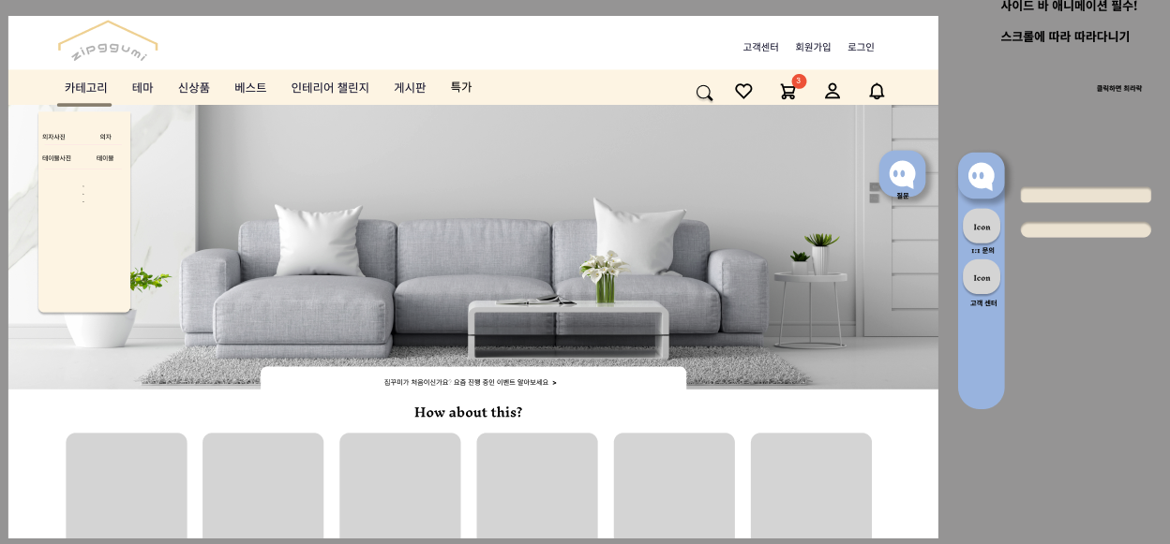
Part 2
설계 및 주요 기능
{ }
화면 설계 (Figma)
• 메인 화면

Slide 12
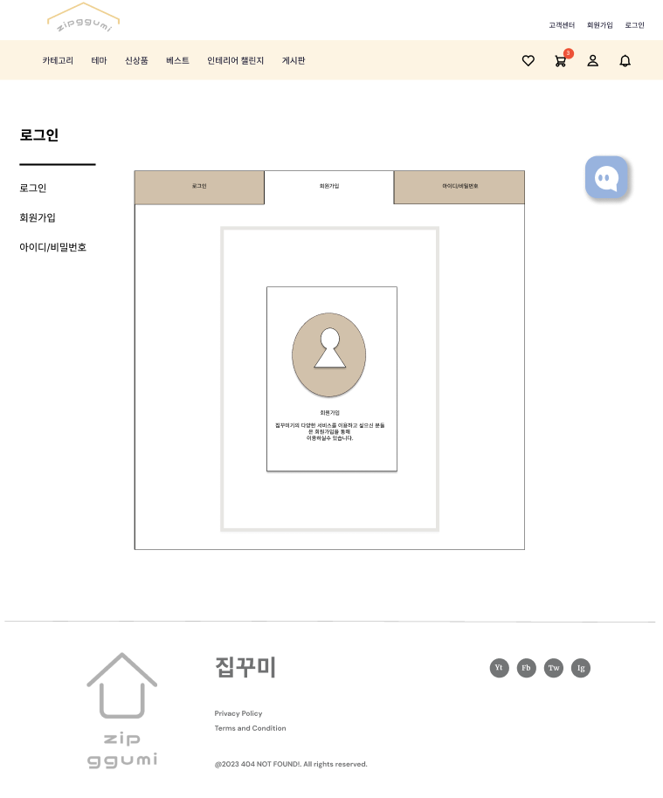
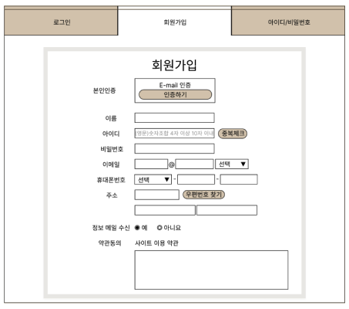
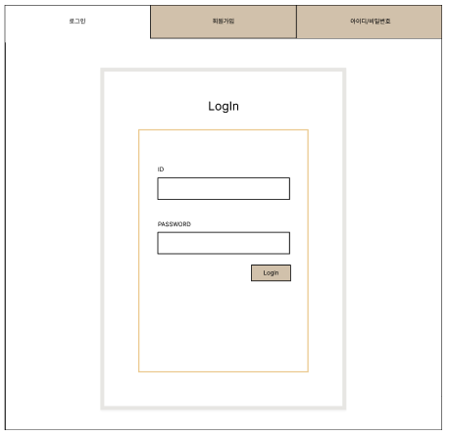
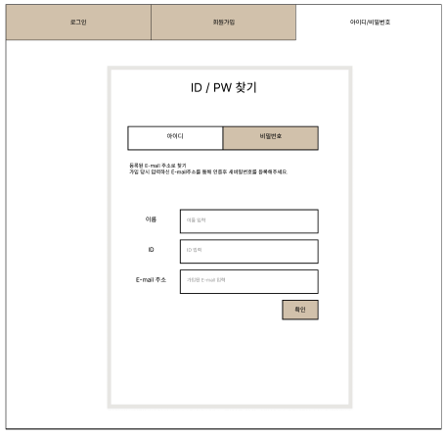
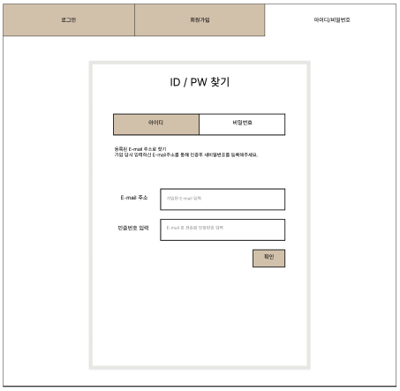
Part 2
설계 및 주요 기능
{ }
화면 설계 (Figma)
• 로그인 & 회원가입

Slide 13
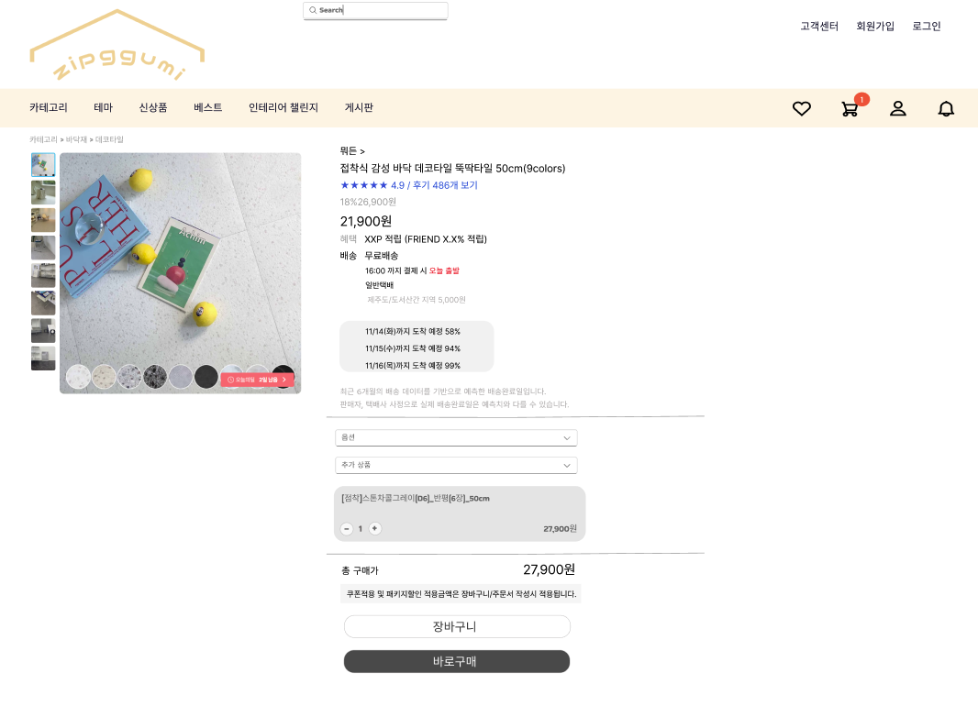
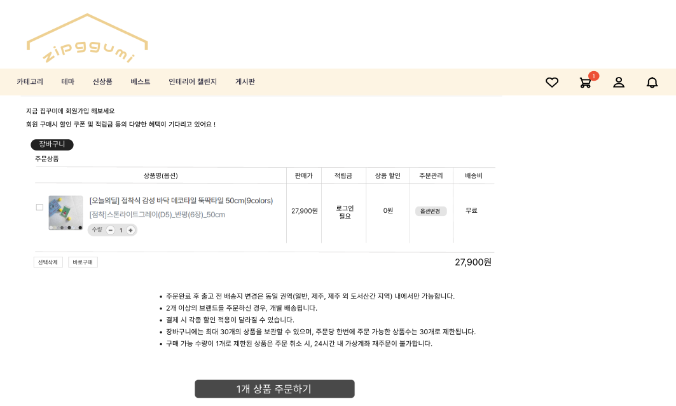
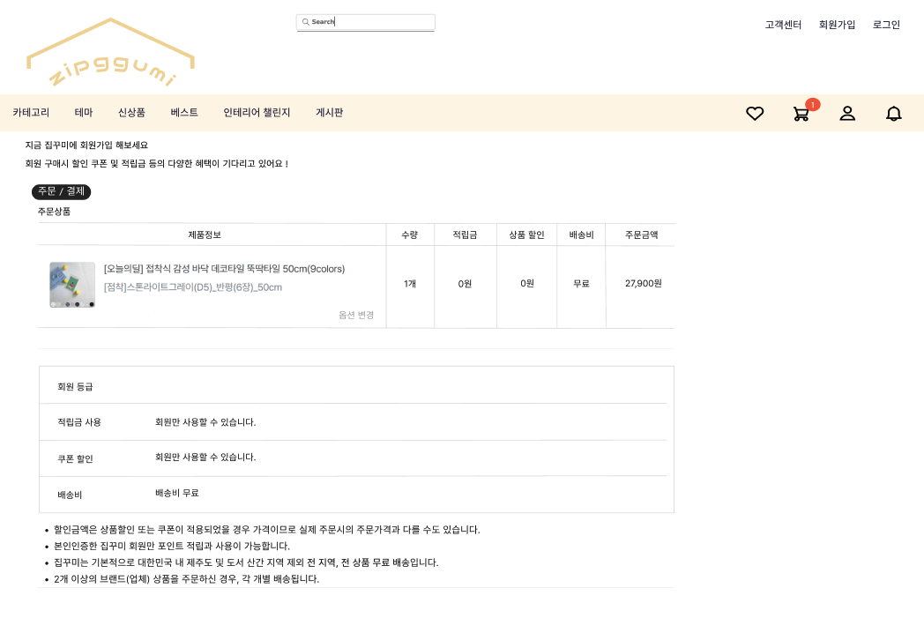
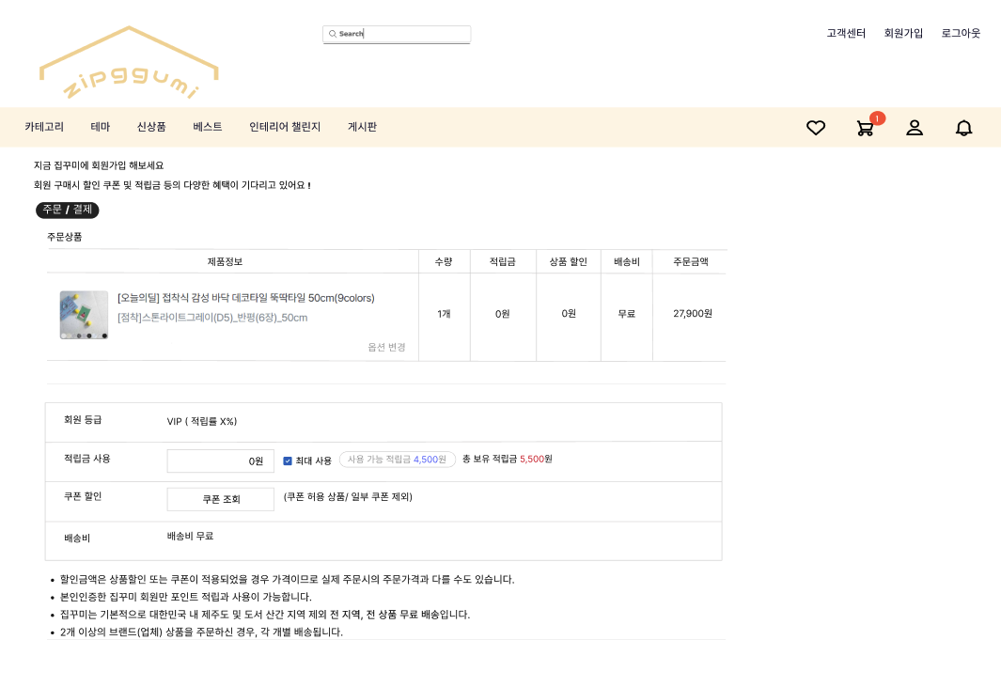
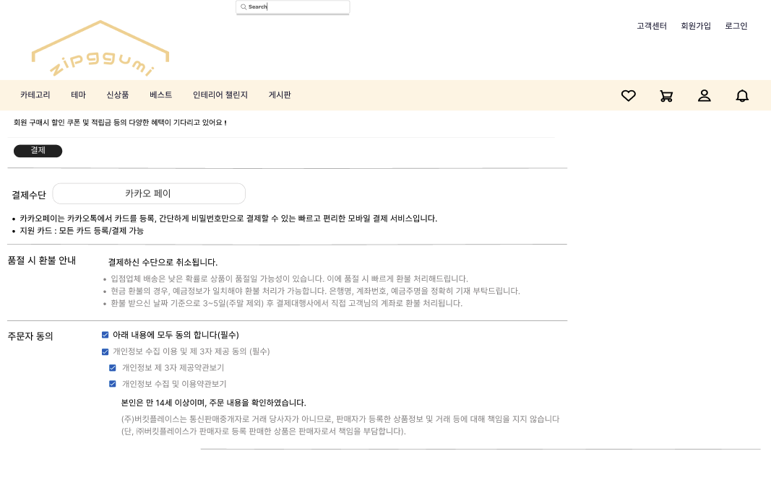
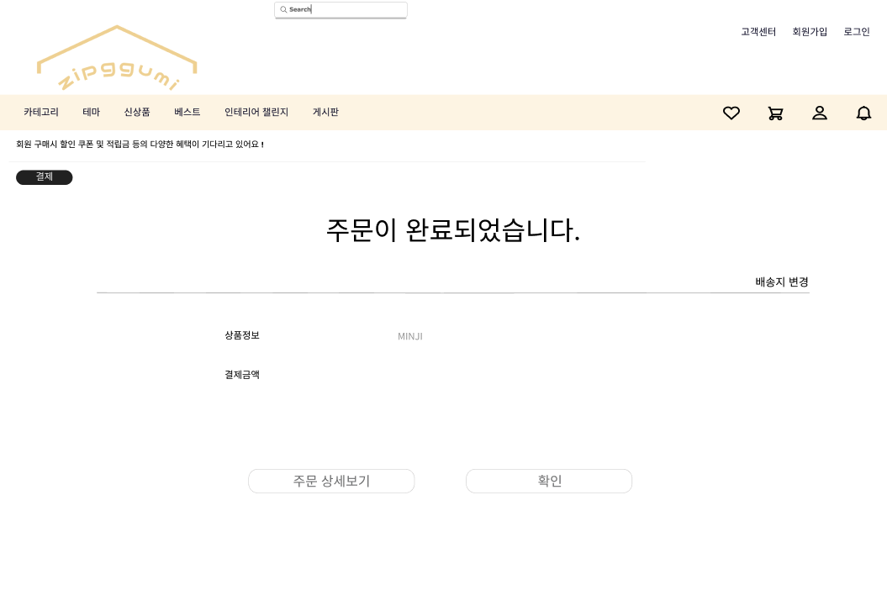
Part 2
설계 및 주요 기능
{ }
화면 설계 (Figma)
• 주문 & 결제

Slide 14
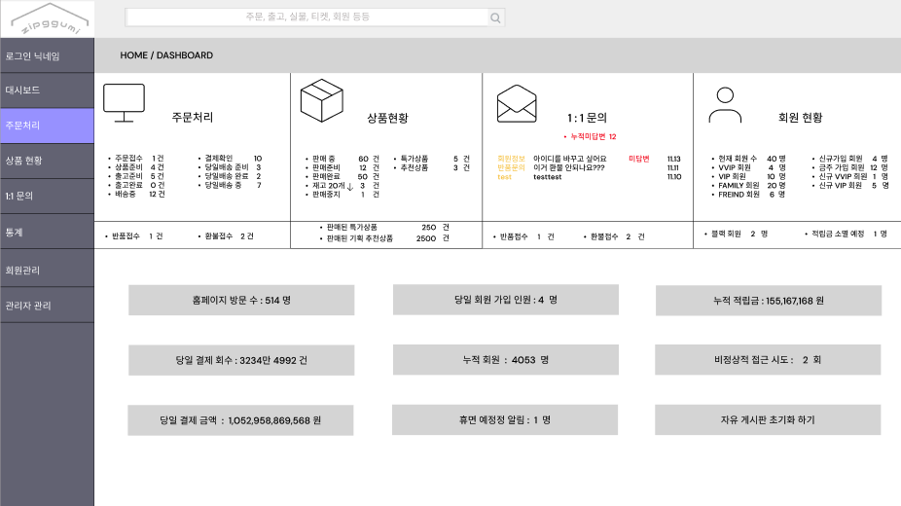
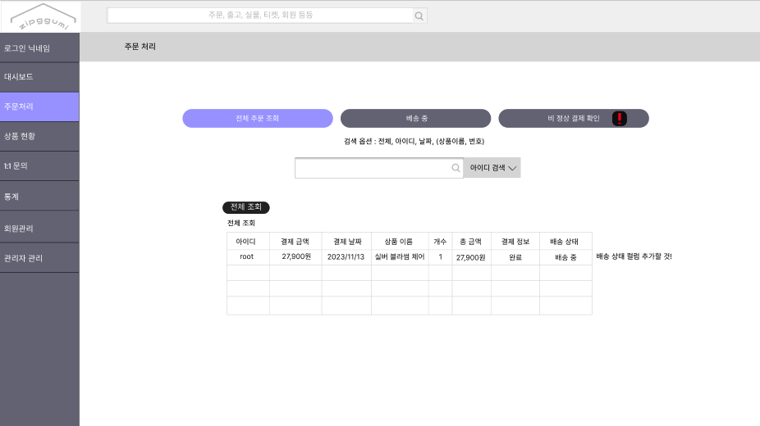
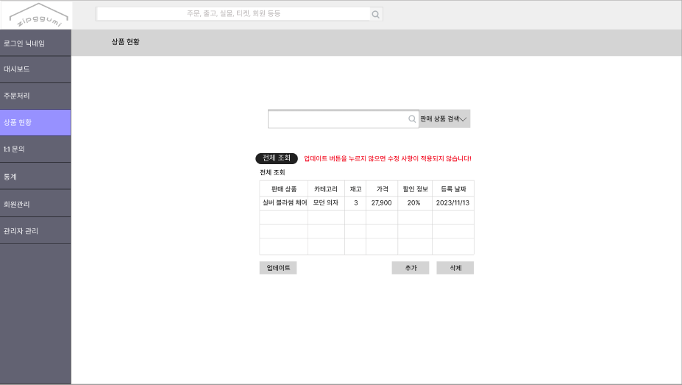
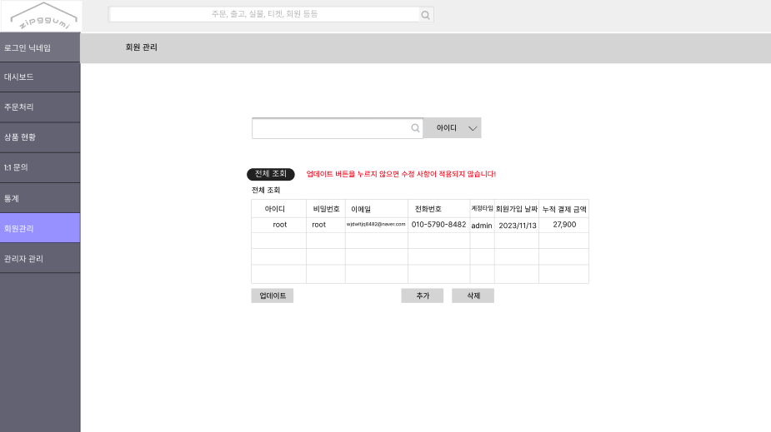
Part 2
설계 및 주요 기능
{ }
화면 설계 (Figma)
• 관리자 페이지

Slide 15
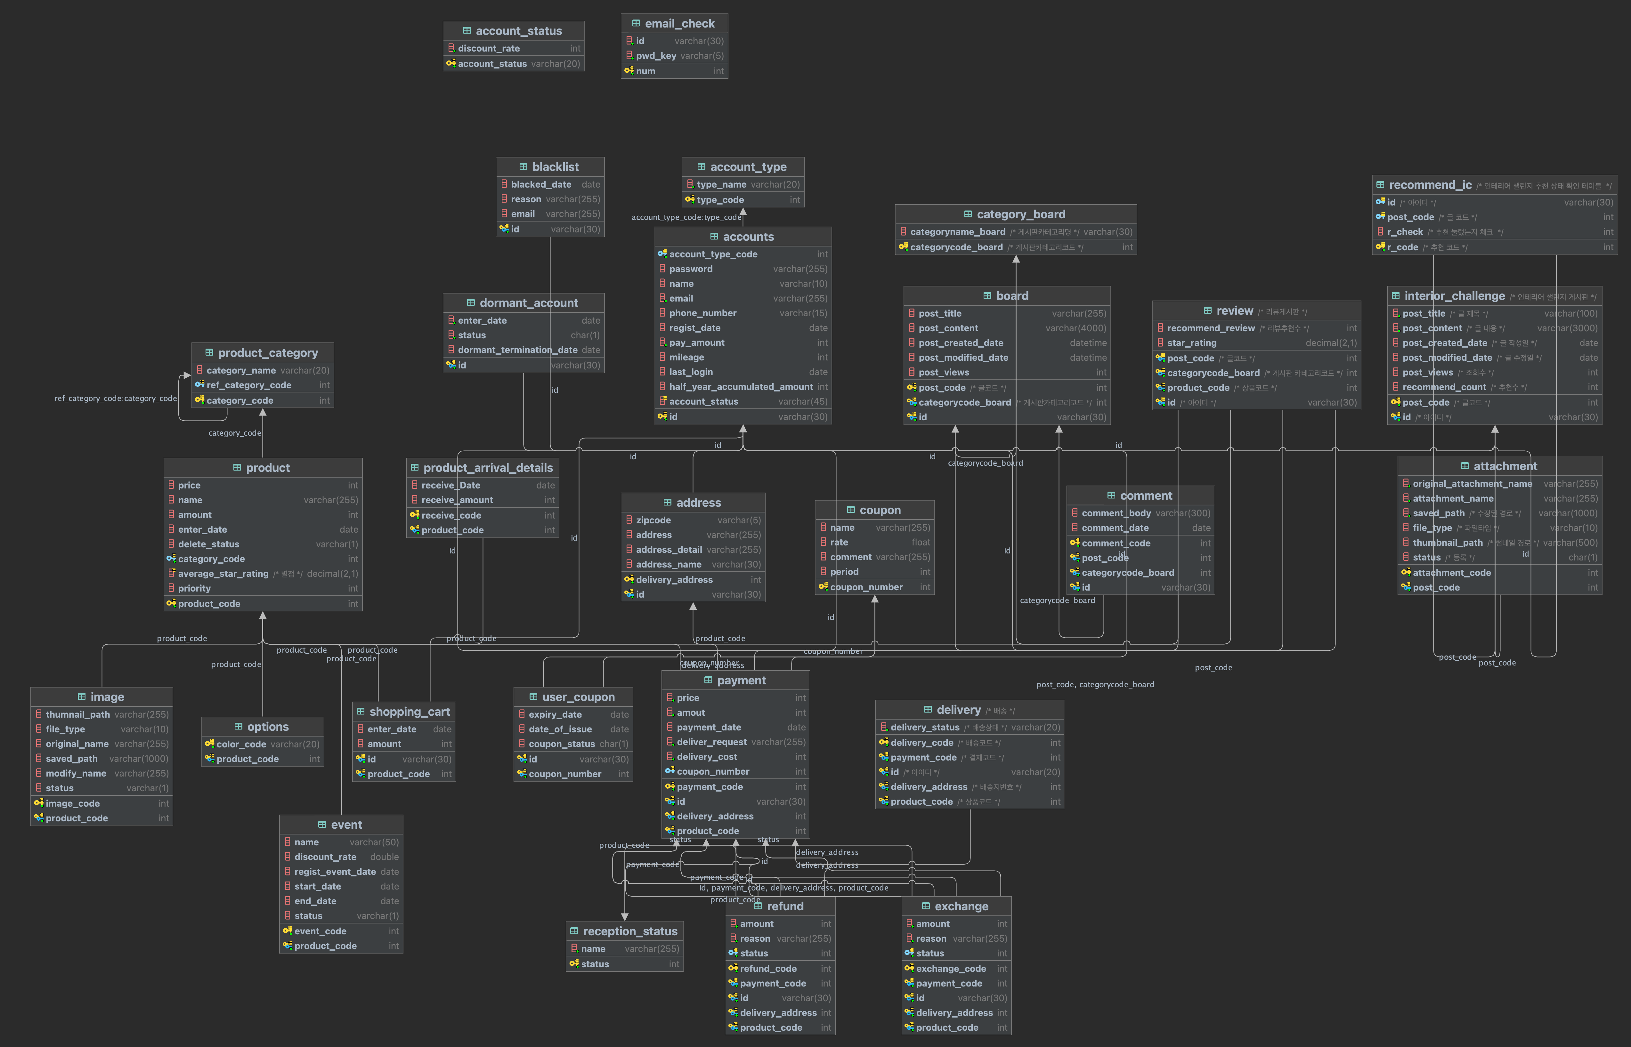
Part 2
설계 및 주요 기능
{ }
ERD - 전체

Slide 16
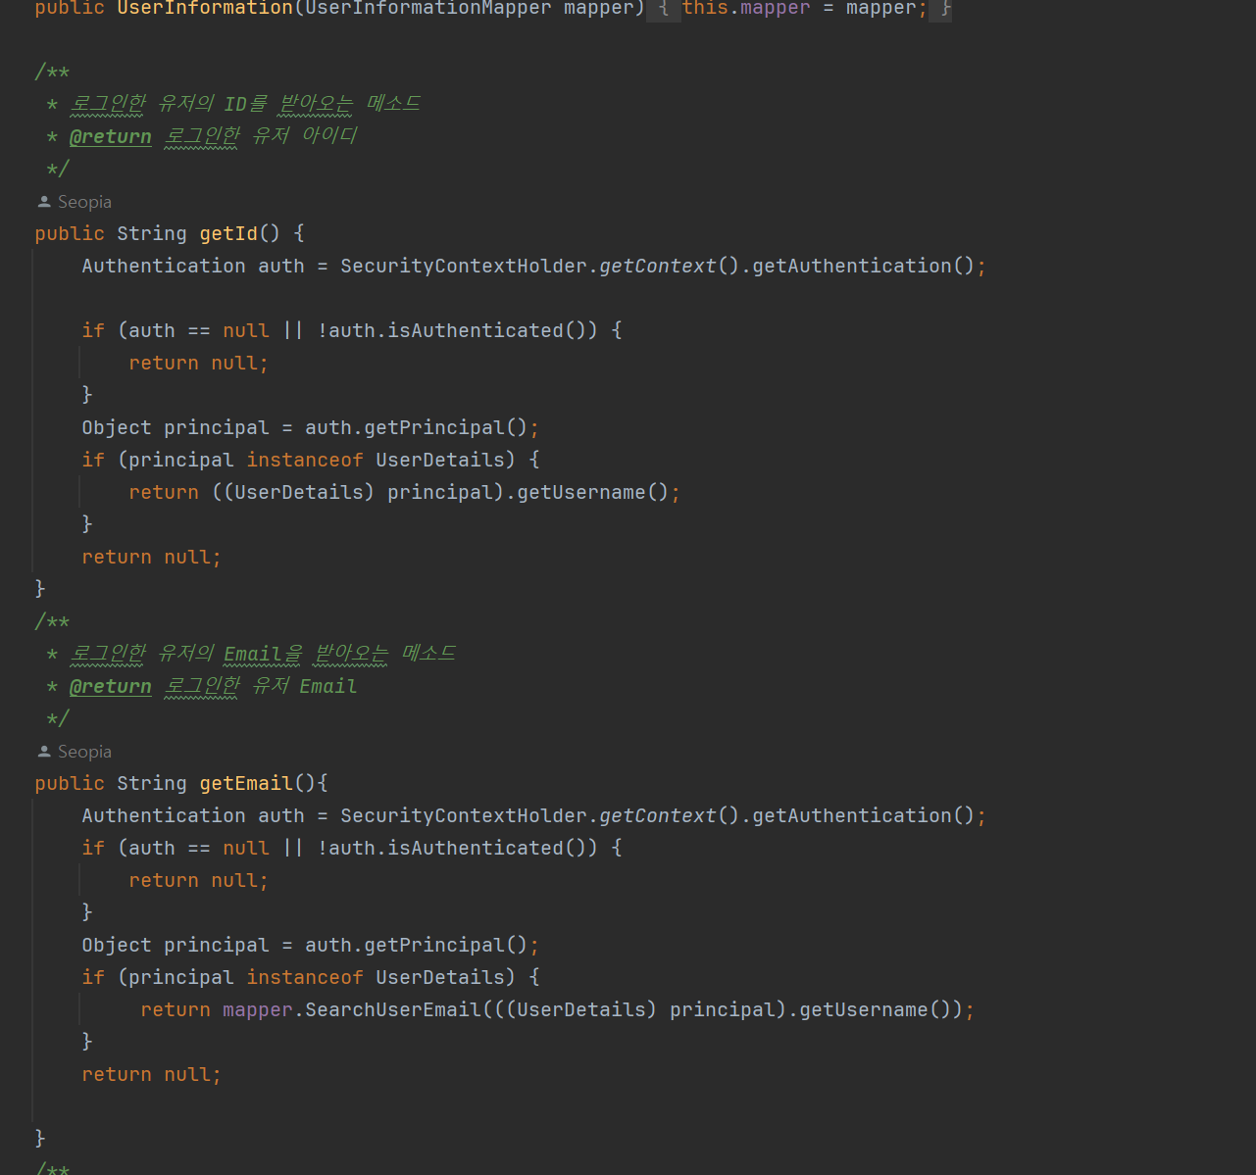
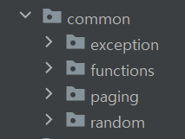
Part 2
설계 및 주요 기능
{ }
주요 코드 - 공통 기능 구현
1.로그인을 한지 검사
2.유저의 정보를 얻어온다.
3.필요한 정보를 문자열로 반환
아이디, 이메일, 주소, 번호, 등급,
마일리지 등
패키지 구조

Slide 17
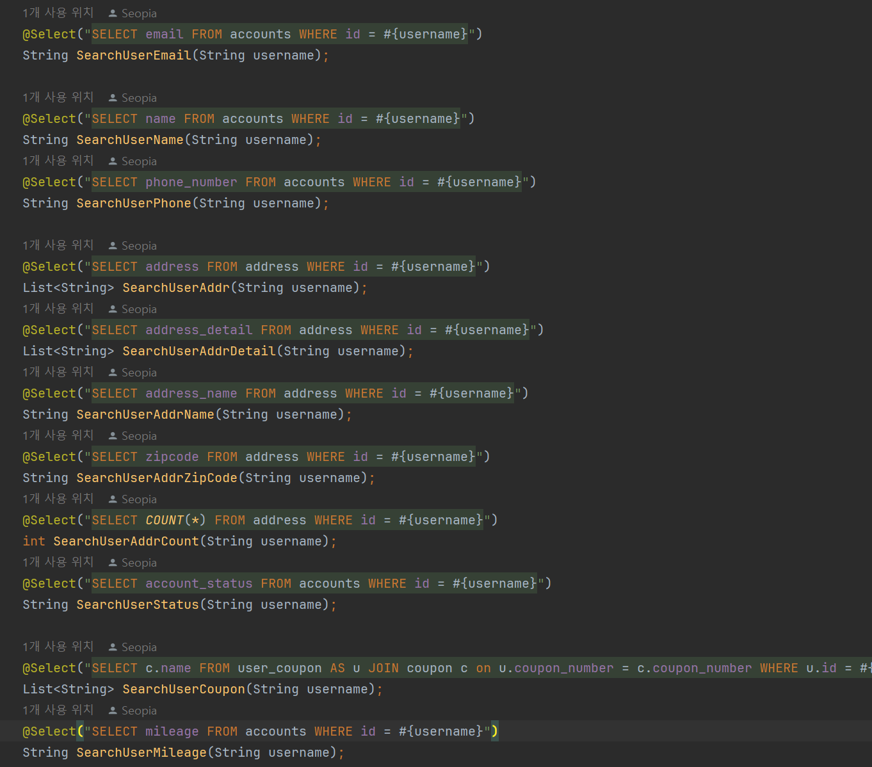
Part 2
설계 및 주요 기능
{ }
주요 코드 - 공통 기능 구현2
각각 메소드 마다 바로 Mapper로 연결하여 쿼리 후 return

Slide 18
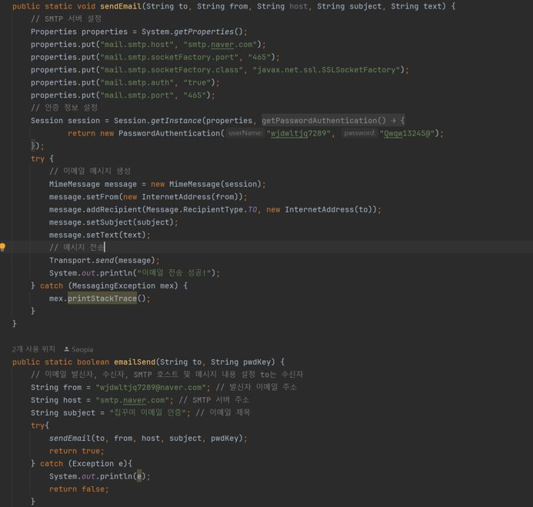
Part 2
설계 및 주요 기능
{ }
주요 코드 - 이메일 Sender
사이트 운영용 네이버 계정을 사용하여 ID, 인증 코드를 전달하면 이메일 전송하는 클래스

Slide 19
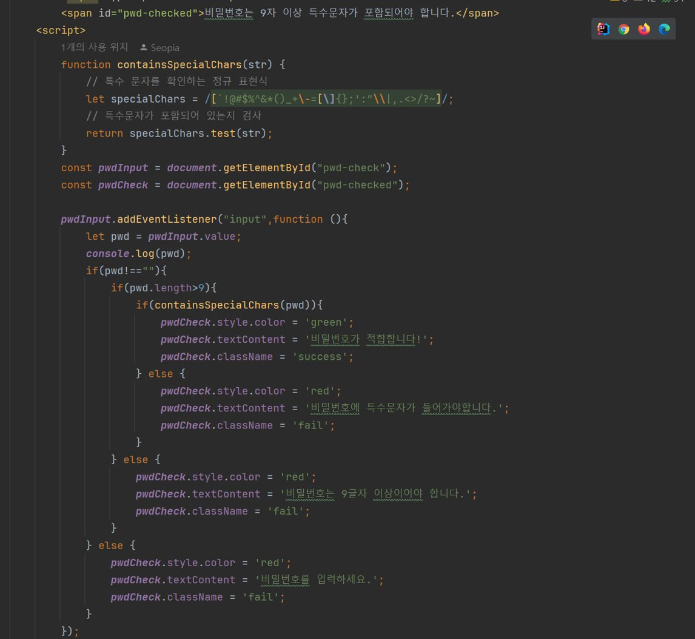
Part 2
설계 및 주요 기능
{ }
주요 코드 - 정규식
약 200 줄의 올바른 회원가입을
검증하는 정규식

Slide 20
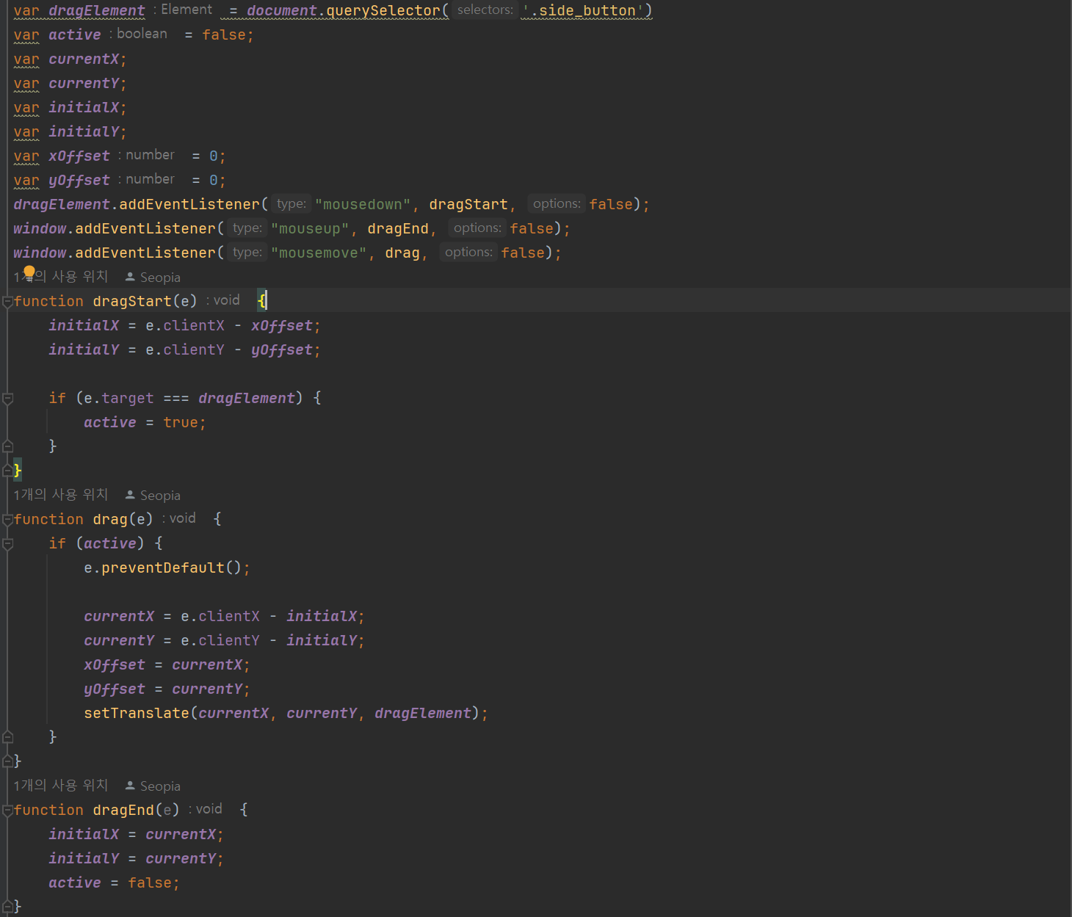
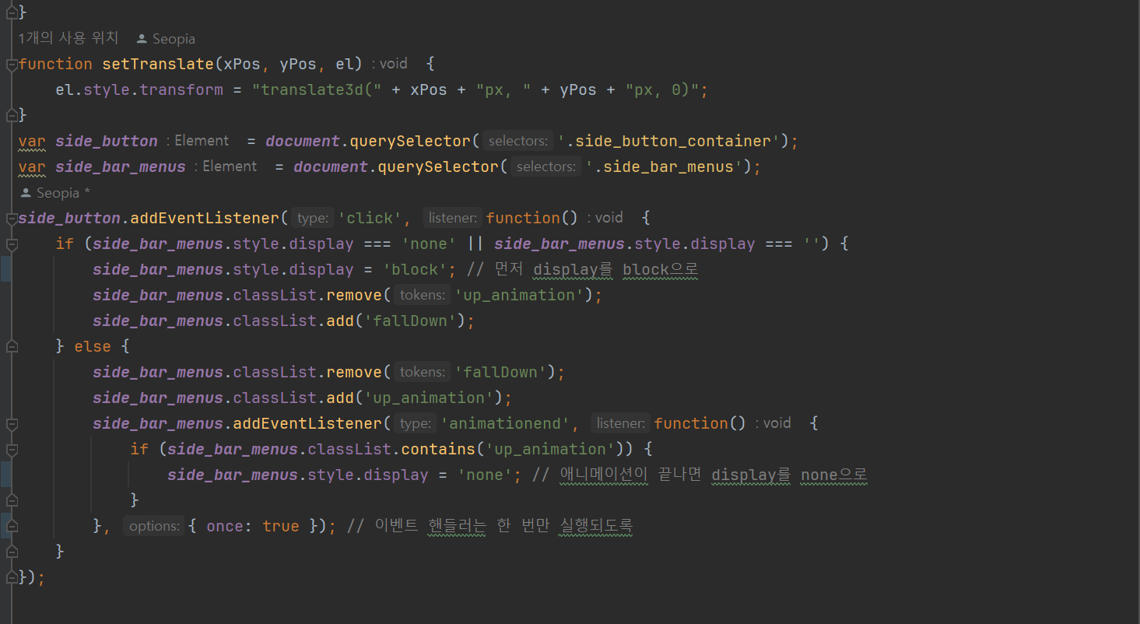
Part 2
설계 및 주요 기능
{ }
주요 코드 - 사용자 정의 기능
사이드 메뉴 바를
드래그, 드롭 하여 유저가
자유롭게 움직일 수 있는
기능 구현

Slide 21
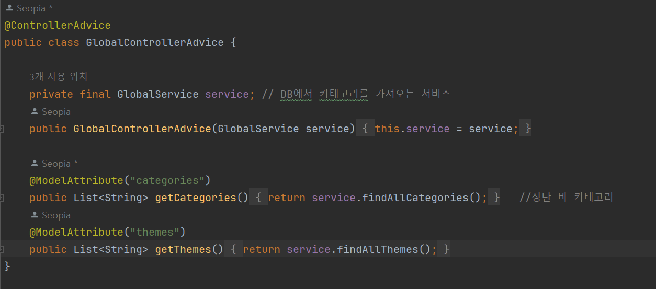
Part 2
설계 및 주요 기능
{ }
주요 코드 - ControllerAdvice 사용
DB에서 가져온 정보를 어느 페이지에나 있는 상단 바에 출력하기 위해
@ControllerAdvice 사용
전역 적으로 영향을 주는 Controller

Slide 22
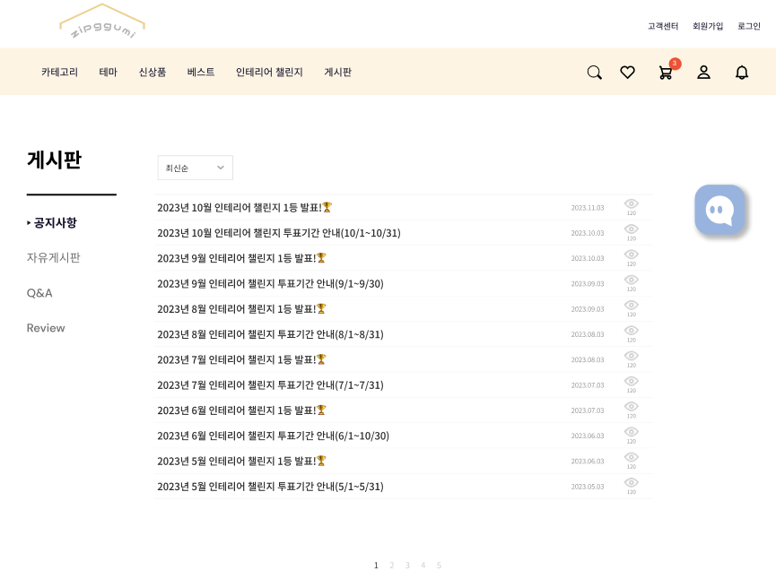
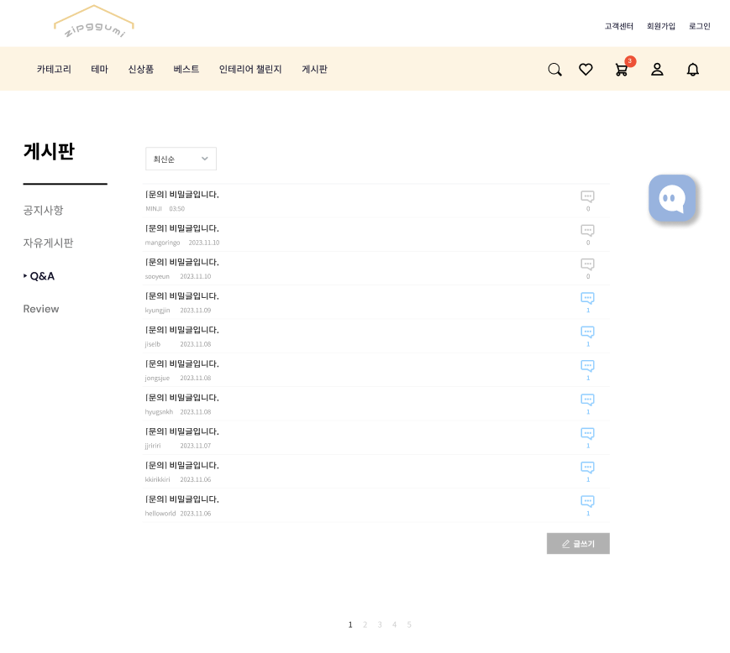
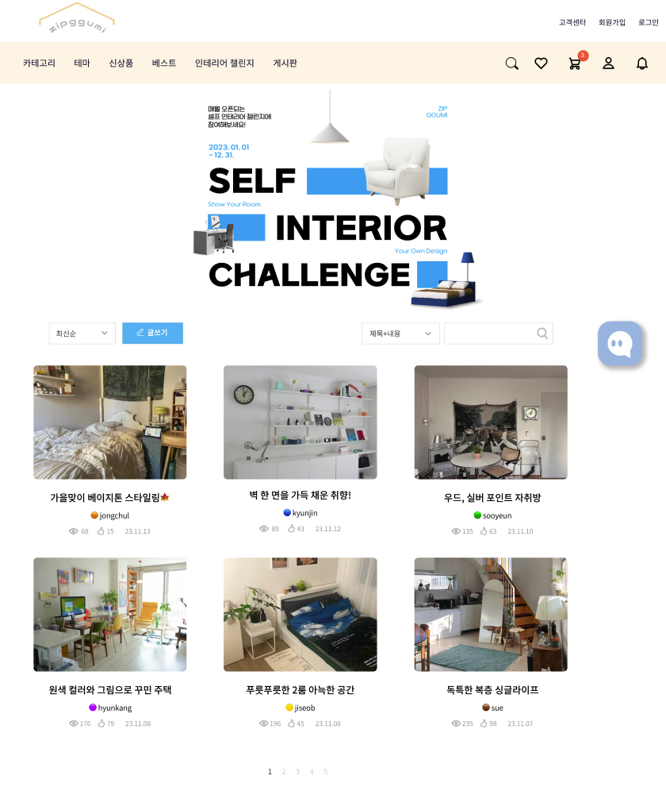
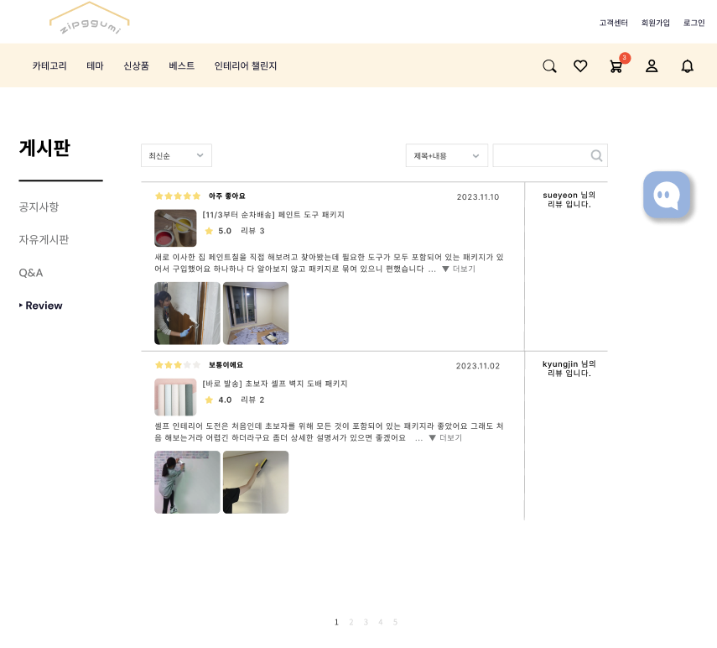
Part 2
설계 및 주요 기능
{ }
화면 설계 (Figma)
• 게시판

Slide 23
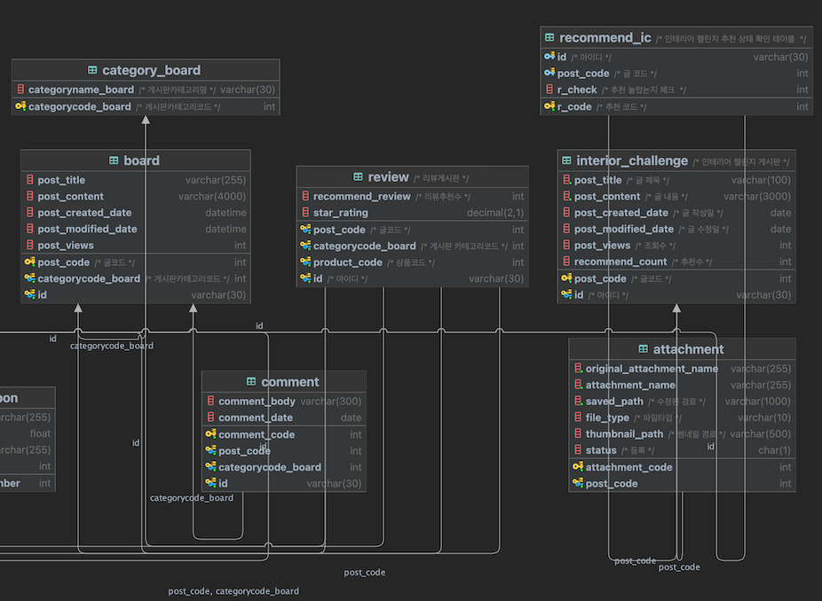
Part 2
설계 및 주요 기능
{ }
ERD – Board

Slide 24
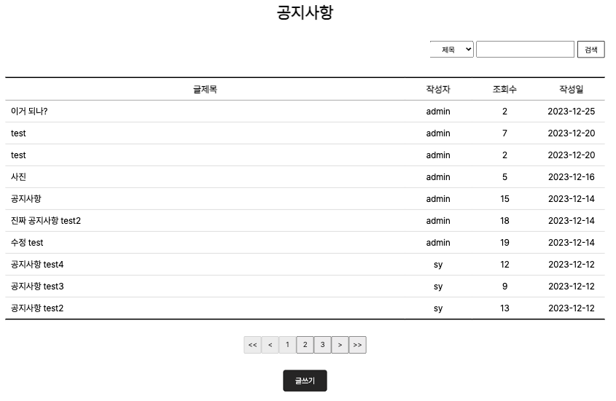
Part 2
설계 및 주요 기능
{ }
주요 코드 - 게시판(공지사항)
< 기본 게시판 >
List 조회
제목/내용 별 검색
글 작성(공지사항은 관리자만 작성 가능, 글쓰기 버튼은 관리자만 보임)
수정 및 삭제

Slide 25
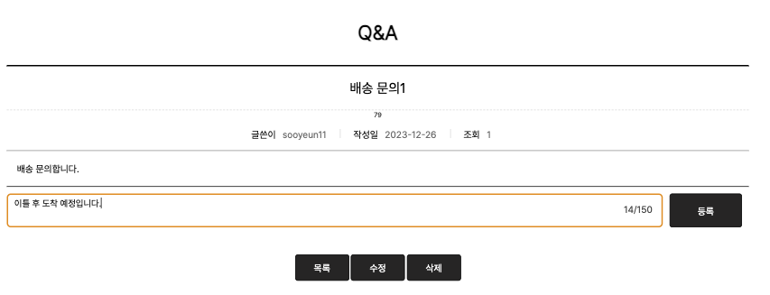
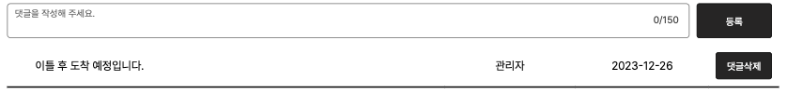
Part 2
설계 및 주요 기능
{ }
주요 코드 - 게시판(Q&A)
• 댓글(관리자만 등록 가능)
< 관리자 화면 >
< 사용자 화면 >

Slide 26
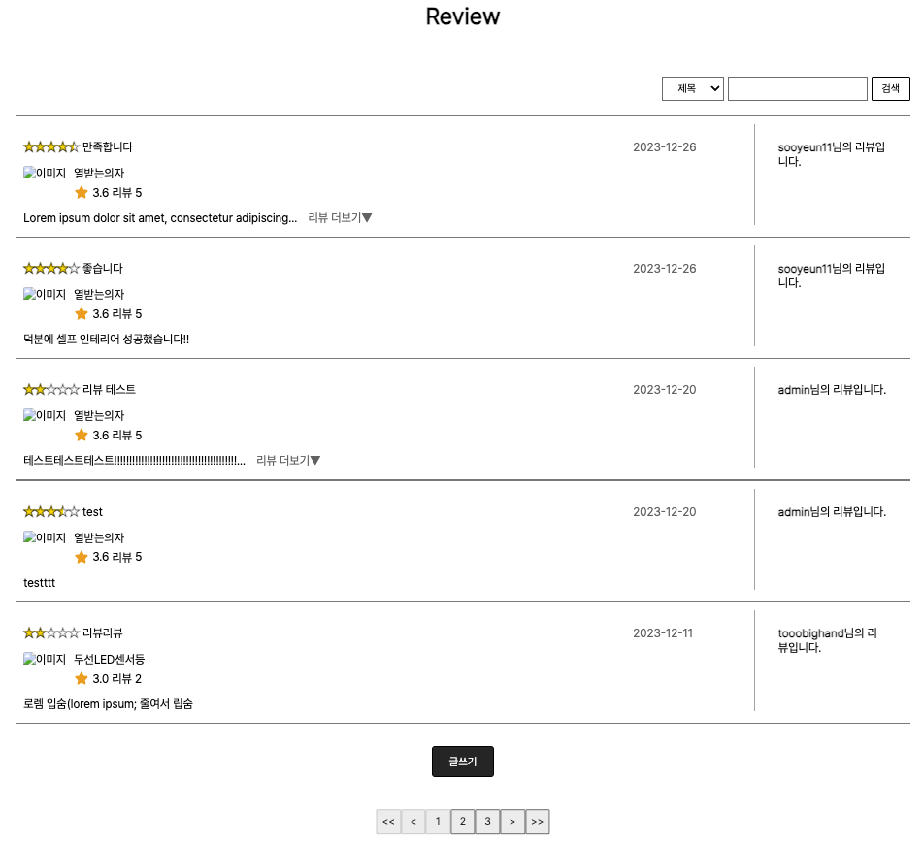
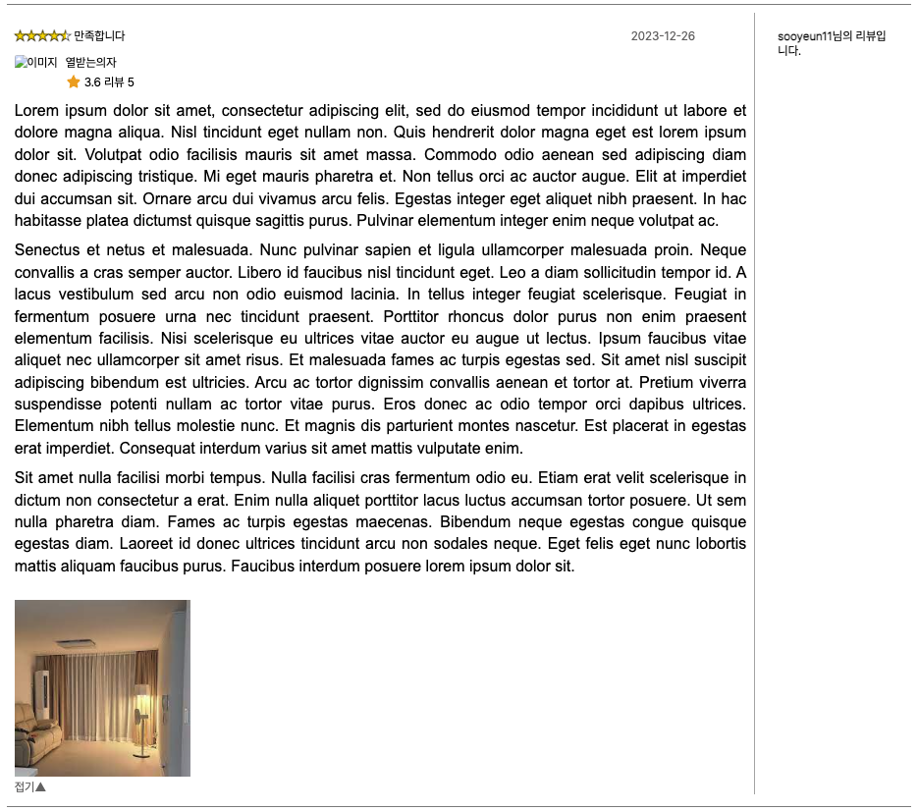
Part 2
설계 및 주요 기능
{ }
주요 코드 - 게시판(Review)
• List

Slide 27
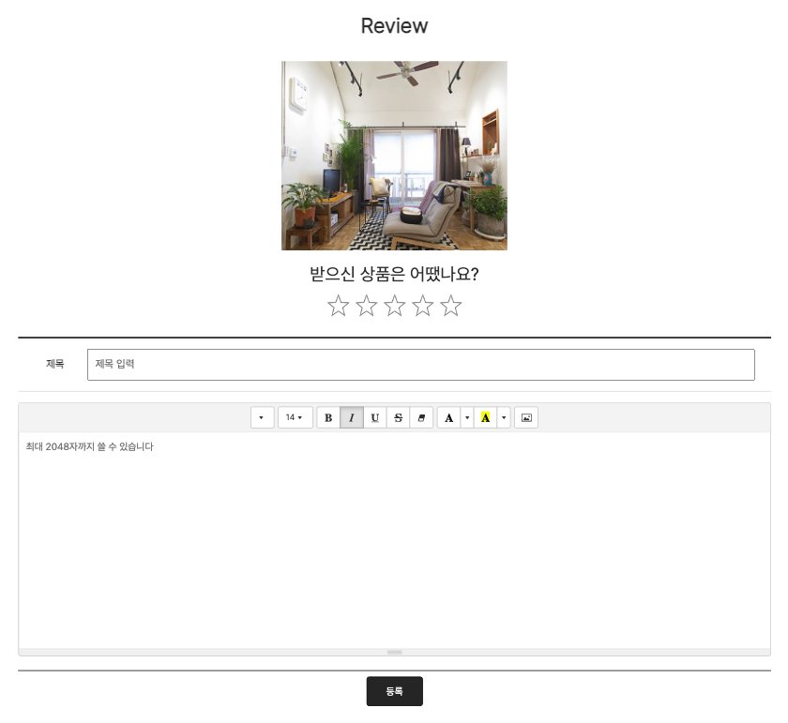
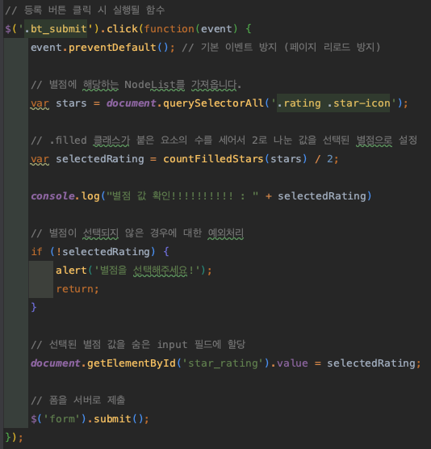
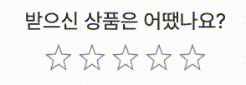
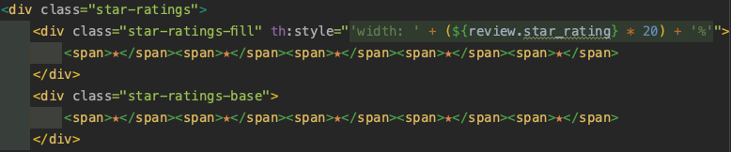
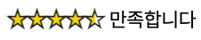
Part 2
설계 및 주요 기능
{ }
주요 코드 - 게시판(Review)
• 별점 매기기
선택된 별점을 '등록' 버튼 클릭 시 star_rating 값으로 전송
Radio 버튼을 10개 생성 후 0.5점씩 할당했으므로 선택된 요소의 수를 세어서 2로 나눈 값을 별점으로 설정
화면에서는 별점 영역의 width를 조정하여 star_rating 값만큼 채워지도록 설정

Slide 28
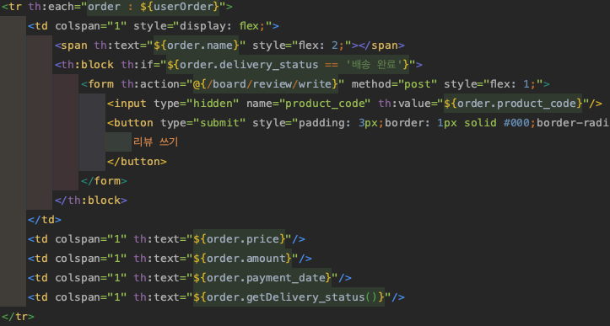
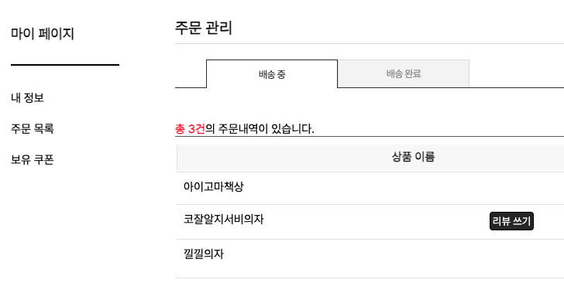
Part 2
설계 및 주요 기능
{ }
주요 코드 - 게시판(Review)
• 미리 알리는 개선점 (글쓰기 버튼 → 마이페이지 '배송 완료'된 상품 옆으로 이동)

Slide 29
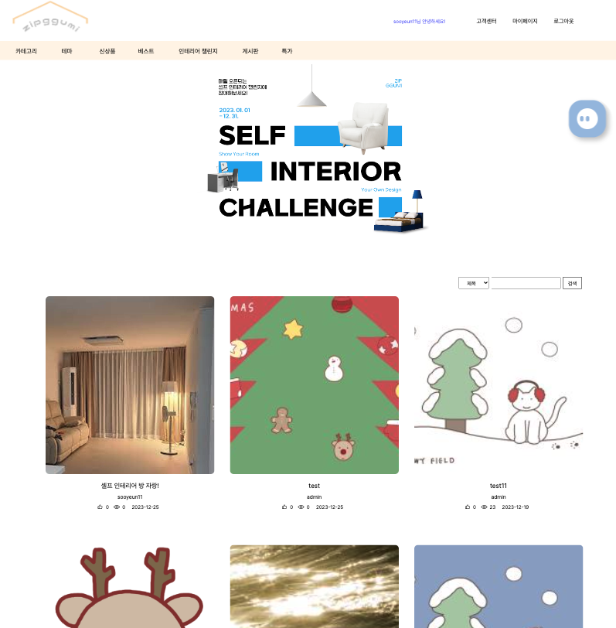
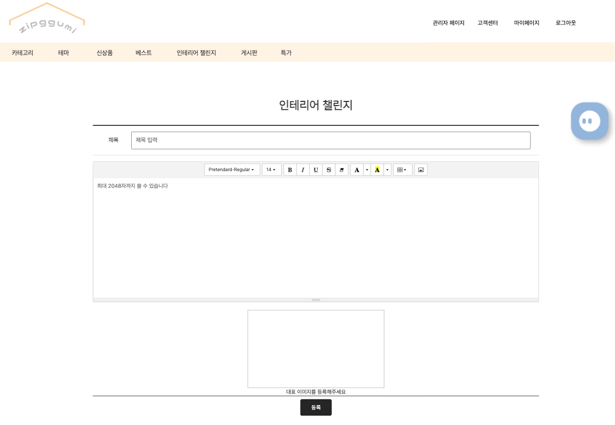
Part 2
설계 및 주요 기능
{ }
주요 코드 - 게시판(인테리어 챌린지)
• list
• regist(write)

Slide 30
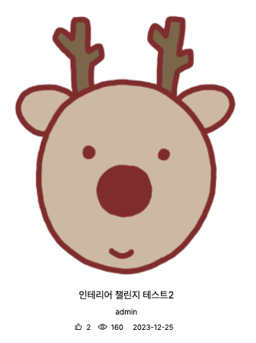




Part 2
설계 및 주요 기능
{ }
주요 코드 - 게시판(인테리어 챌린지)
• view(detail) - 추천 버튼

Slide 31


Part 2
설계 및 주요 기능
{ }
주요 코드 - 게시판(인테리어 챌린지)
• 사용자 & 게시글 별 추천 상태를 확인하기 위한 테이블 및 Service 코드
Id & post_code 확인 후 존재하는 데이터가 없다면 새롭게 추가(r_check = 1로 설정)
R_check 값이 0이면 (추천한 적이 없으면) r_check값 1로 설정 & 게시글 별 누적 추천 수 1 증가
R_check 값이 1이면 (추천했다가 다시 눌러서 취소하는 경우) r_check값 0으로 설정 & 게시글 별 누적 추천수 1 감소

Slide 32



Part 2
설계 및 주요 기능
{ }
주요 코드 - 게시판(인테리어 챌린지)
• modify - 기존에 등록했던 썸네일 이미지가 보이도록 로딩 후 새로 업로드하면 update
Post_code에 해당하는 게시글 정보와 썸네일 이미지 경로를 ajax를 사용하여 페이지가 로드되면 비동기로 가져옴
성공 시 insertOriginalThumbnail 함수를 호출하고, 응답 데이터를 인수로 전달
insertOriginalThumbnail 함수에서는 응답 데이터를 검사하여 이미지의 경로(thumbnail_path)를 확인
해당 경로를 이용하여 #thumbnailImgPreview 요소의 src 속성을 업데이트

Slide 33

Part 2
설계 및 주요 기능
{ }
주요 코드 - 쿠폰 배포
배포하는 쿠폰의 수와 받는 회원의 수가 복수일 경우를 생각하여 List<>타입으로 값을 받아오고,
그 후에 2중 for문을 사용하여
쿠폰을 배포

Slide 34

Part 2
설계 및 주요 기능
{ }
주요 코드 - 상품정보 수정1
<상품수정을 위해 상품 선택하기>
컨트롤러에서 값을 가져오고 가져온 값을 사용하여 updateTable이라는 함수를 실행하는 ajax 호출

Slide 35


Part 2
설계 및 주요 기능
{ }
주요 코드 - 상품정보 수정2
왼쪽 사진은 ajax호출을
통해서 가져온 전체 정보
오른쪽 사진은 더블클릭해서 가져온 선택한 상품의
정보

Slide 36


Part 2
설계 및 주요 기능
{ }
주요 코드 - 상품정보 수정3
선택한 값이 무엇인지 알려주기 위해 간략한상품의 정보를 보여주는 코드
상품의 필요한 정보만을 수정할 수 있도록 input 태그에 기존 값을 뿌려주는 과정의 코드

Slide 37


Part 2
설계 및 주요 기능
{ }
주요 코드 - 결제과정
현재 장바구니를 구현하지 못해 바로결제만 가능하므로 결제 과정에서 주문이 성공적으로 넘어간 순간부터 DB에 주문을 추가해주는 코드.
마찬가지로 결제 api에 값이 삽입되면 성공적으로 리턴이 되는 결제응답 이후에 결제 완료를 넣어주는 코드

Slide 38

{ zip-ggumi }
Part 3
개선점 & 느낀점

Slide 39
Part 3
개선점 & 느낀점
{ }
개선점
게시판
관리자
마이페이지
Summernote를 이용하여 업로드한 이미지 중에 대표사진이나 썸네일을 고를 수 있도록 하면 더 편리할 것 (타겟: 네이버 블로그)
Summernote 글 작성 시 최종 등록하지 않고 이미지를 업로드만 해도 파일이 저장되는 현상 해결 필요 (임시 파일 추후 제거 또는 기타 방법)
업로드 가능한 이미지 확장자 종류 추가
리뷰 쓰기 버튼 이동
데이터베이스나 프로그래밍적 지식이 없는 고객이어도 사용할 수 있도록 쉽고 간편한 UI를 구현해야 한다. (상품의 배송상태 및 교환 환불에 관한 기능)
전체적인 기능은 가능하나 세부적인 요소에 있는 부족함을 채워 넣어야 할 것 (블랙된 회원의 로그인, 로그인 시 휴면 탈피과정)
주문 내역, 보유한 쿠폰전체 출력 기능 미비
주소 입력 시 맥OS에서 배송지 이름이 입력하는 창이 뜨지 않는 이슈 있음
내 정보 수정 시 회원가입과 다르게 정규식 기능 미구현 상태
Spring Security 에서 로그인 실패 시 catch는 가능하지만 따로 페이지가 존재하지 않음
장바구니 기능 없음
개선점
반영하여
프로젝트
보완 예정

Slide 40
Part 3
개선점 & 느낀점
{ }
느낀점
김수연
윤종철
이현강
정지섭
하경진
목적만을 정해두고 각자 달려가기 보다는 보다 계획적인 일정이 필요함을 느꼈다.
프로젝트를 설계할 때 DB의 모델링 뿐만 아니라 각각의 패키지 별 클래스의 연계를 고려하여 클래스 또한 모델링을 하는 것이 보다 원활한 진행을 이끌 수 있을 것 같다고 생각이 들었다.
역할을 분배하고 각자의 역할만 알고 있을 것이 아니라 진행 상황 및 로직을 공유하면서 다른 역할도 잘 알고 있어야 한다는 생각이 들었다.
실제 프로젝트로 적용시키는 과정을 처음 경험해보니 수업에서 배운 내용들이 이런 방식으로 쓰인다는 것을 이제서야 조금 알게 되었다.
그동안의 복습이나 과제를 했던 방식들이 효율적이지 않았다는 것을 깨달아서 앞으로 파이널 프로젝트를 위한 공부를 할 때는 좀더 유용한 방식으로 공부를 할 수 있을 것 같다.
연결하는 과정에서 많이 헤매였지만 팀원들과의 소통을 통해 원활하게 헤쳐나아갈 수 있었다 이번 기회를 통하여 팀원들과의 소통이 팀프로젝트에 많이 도움이 될 수 있다는 걸 깨달았다.
팀원과 소통의 중요성을 알게 됐다. 소통을 하며 서로의 진행 상황을 확인하고, 도와주는 것이 다른 어떤 방법보다 빠르고 확실하다는 것을 느꼈다.
협업의 중요성을 알게 됐다. 혼자선 해결하기 힘든 문제를 팀원과 같이 고민하고 해결하는 과정에서 팀워크가 더욱 발전했고, 모두의 의견을 종합하여 가장 나은 방법으로 나아간다는 것이 뿌듯했다.
프로젝트에서 각자 스스 맡은 역할이 있는데 본인의 할당량을 채우지 못하면 팀원들이 도와주지만 그것이 프로젝트를 전체를 뒤쳐지게 한다는 걸 깨달았다.
앞으로 스스로가 역량을 많이 키워 팀에는 피해가 가지 않고 제 몫은 채울 수 있게 해야 한다는 생각이 들었다.

Slide 41
감사합니다.

